Slide 1



Privacy e IT Security: "come origliano dietro la porta"
Dimostazione tecnica di pratiche informatiche(errori, non curanza e attacchi) che possono ledere la propria privacy e relative contromisure.
Hermann Magliacane
IrLug - Irpinia Linux Users Group
Notes:
Salve a tutti,
Vi do anche io il benvenuto al diciassettesimo Linux Day.
Il tema di quest'anno è molto interessante e coinvolge noi tutti in prima persona, è importante capire come restare attenti e vigili su ciò che ci accade direttamente o indirettamente dalla nostra consapevolezza.
Purtroppo il tema è molto ampio, avremmo potuto parlare di crittografia(offuscare un messaggio cifrandolo), steganografia(nascondere i contenuti), policy web, Business Privacy Policy ovvero le pratice per la gestione della privacy aziendale, e chi più ne ha ne metta.

Slide 2
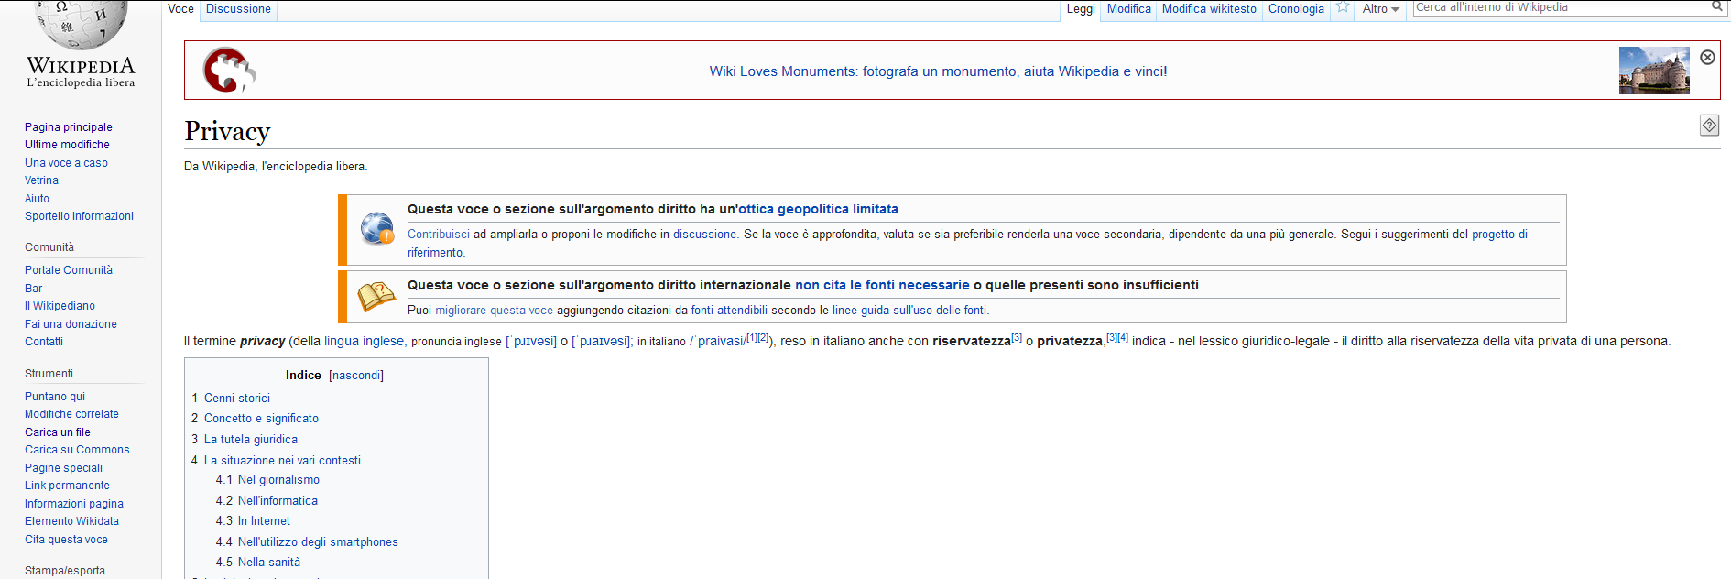
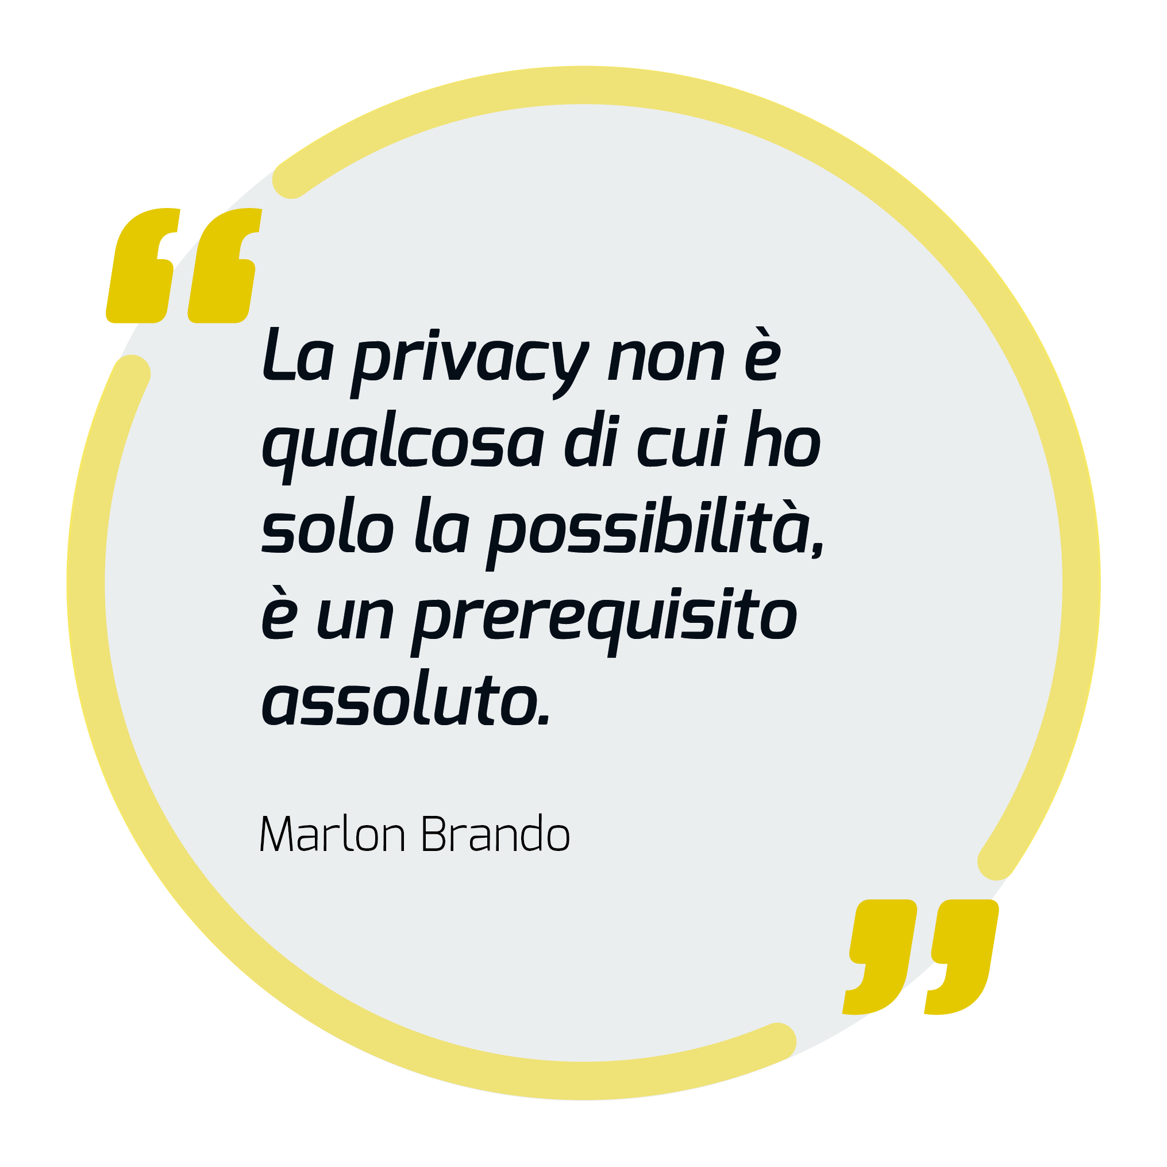
Cos'è la privacy?
Privacy e IT Security: "come origliano dietro la porta"
Notes:
Senza approntare definizioni formali, giuridiche o eccessivamente tecniche, la privacy è essenzialmente il diritto alla riservatezza della vita privata.
C'è chi per curiosità, chi per interessi economici o chi per casualità, si trova a intromettersi nella riservatezza della nostra vita privata, dobbiamo quindi capire quando ciò accade e cosa possiamo fare per difenderci o comunque tentare di prevenire.

Slide 3
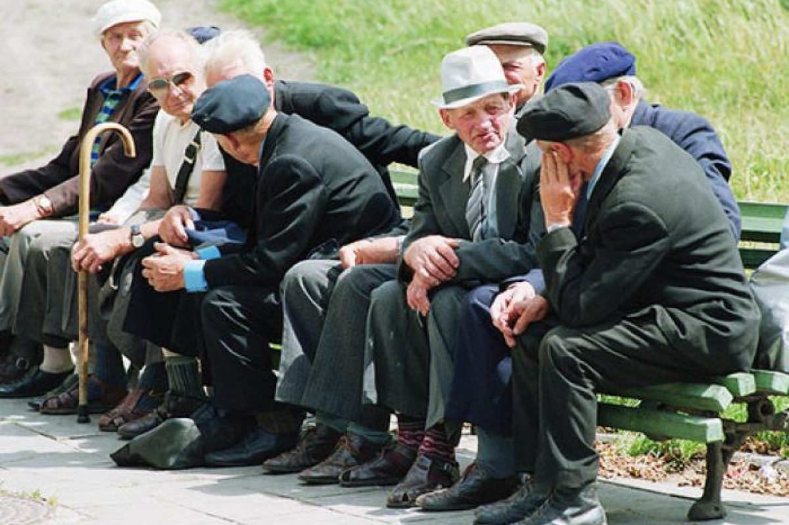
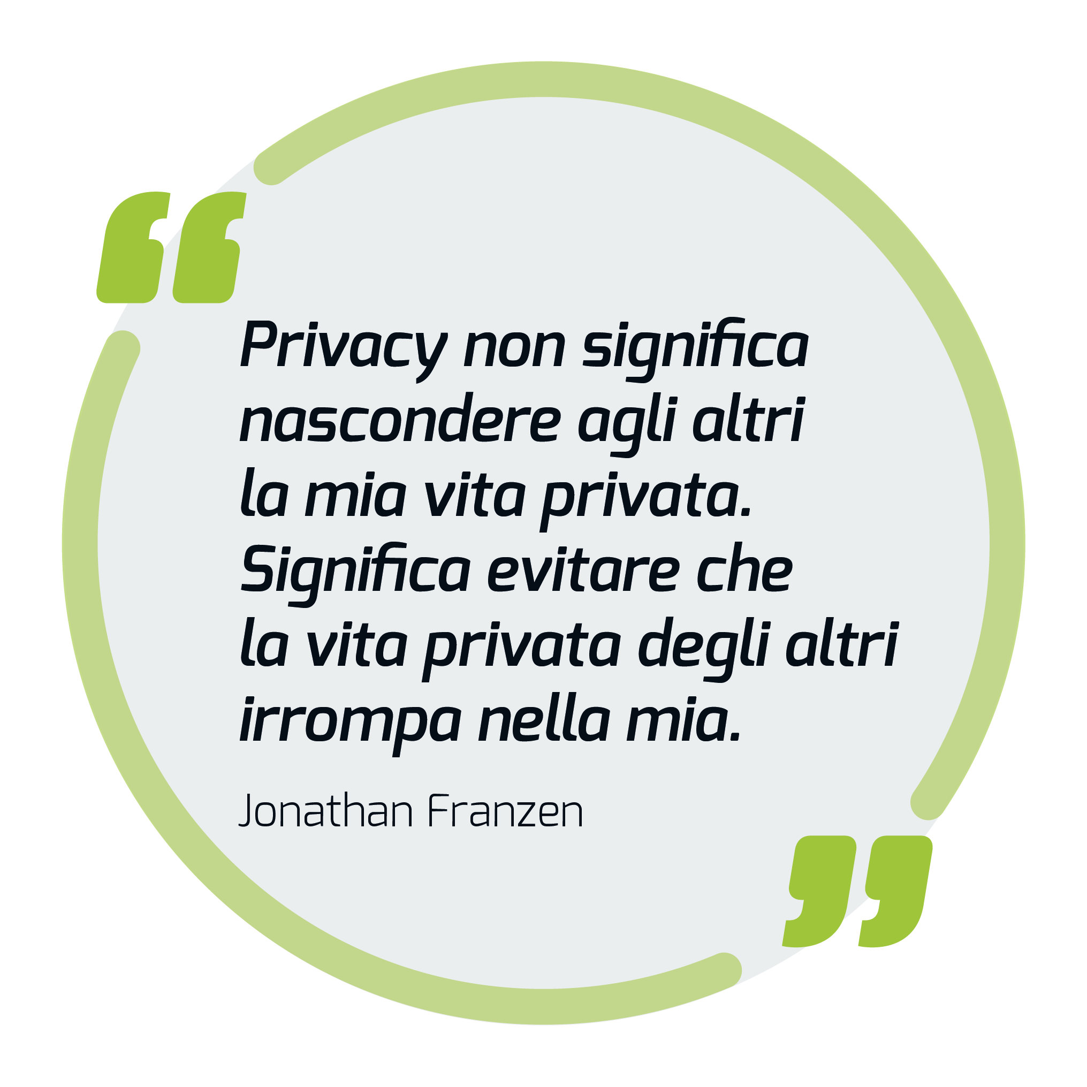
Privacy e IT Security: "come origliano dietro la porta"
Notes:
È inquietante pensare che accadono cose sulla nostra persona, senza che noi lo sappiamo. È inquietante pensare che qualcuno sia interessato ai fatti nostri.
D'altronde non è una novità, fin da tempi antichi è sempre stato così: bisogna stare attenti.

Slide 4

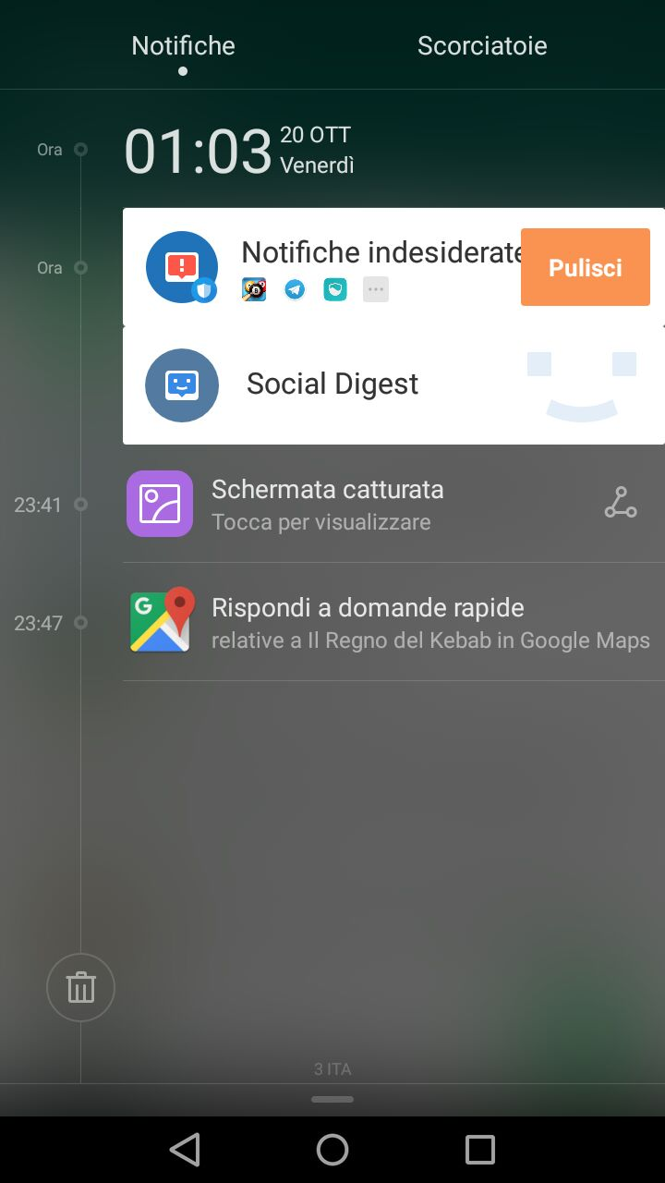
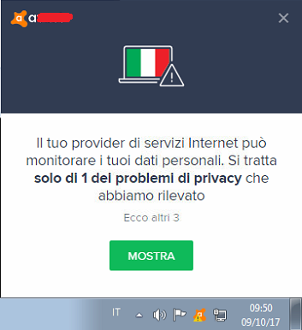
Privacy e IT Security: "come origliano dietro la porta"
Notes:
Chi ci ascolta? Un po' tutti.
E sulla base di un diritto che viene costantemente attaccato, c'è chi specula e cerca di proporre soluzioni

Slide 5
Privacy e IT Security: "come origliano dietro la porta"
Video - The Wolf
Notes:
Guardiamo insieme questo video

Slide 6
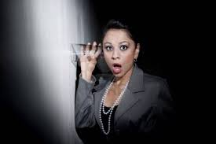
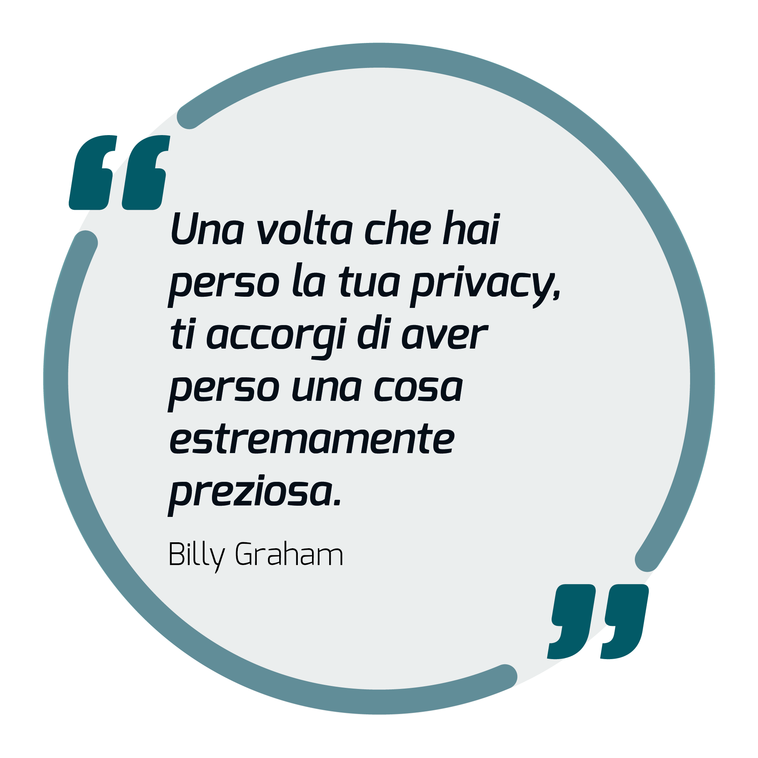
Panoramica
Privacy e IT Security: "come origliano dietro la porta"
Introduzione: legame tra privacy e sicurezza
Attacchi e disattenzioni che possono mettere a rischio la nostra sicurezza
Accorgimenti e Difese
Esempio pratico di Sniffing di una rete e relative contromisure/accorgimenti
Conclusione
“Post Conclusione”
Notes:
In questo talk affronteremo un elenco non esaustivo di casi che possono metterci in pericolo e pratiche di buon comportamento.
Una sorta di spunto di riflessione per cercare di uscire da questa giornata con una consapevolezza maggiore.
Vi invito a pensare a situazioni che possono o hanno leso la vostra privacy, a fine di questo talk passerò la palla e il fortunato o la fortunata proverà a raccontare ciò che è accaduto personalmente per darci un esempio aggiuntivo di cosa può succederci.

Slide 7

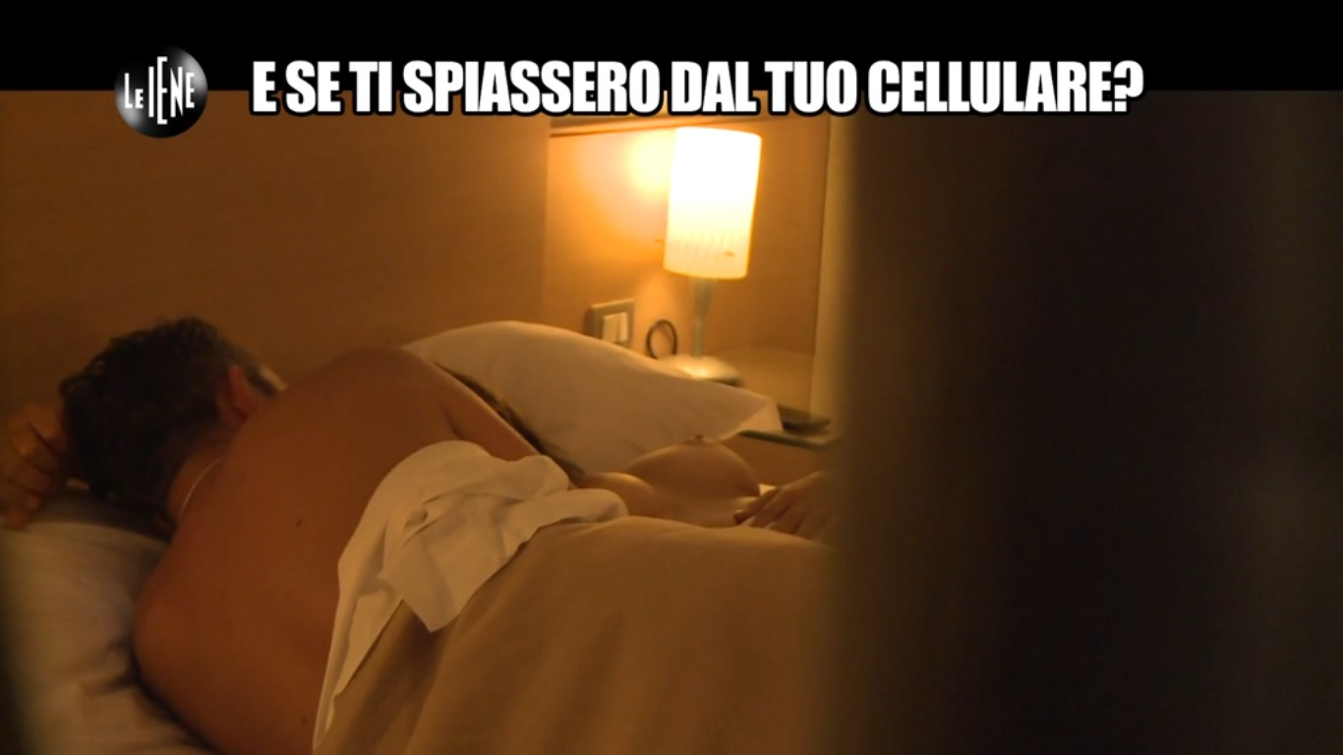

Perché la privacy e la sicurezza?
Privacy e IT Security: "come origliano dietro la porta"
Notes:
Tutti con noi portiamo un oggetto altamente pericoloso, il nostro smartphone. Questi aggeggi così potenti, sono in grado di scatenare caos tremendi.
Immaginate che all'improvviso il vostro cellulare venga preso da qualcuno, non importa se avete o meno qualcosa da nascondere, ogni singola informazione può essere travisata o usata in circostanze manipolate, al fine di usarla contro di noi.
Spaventoso vero?
E questo accade con uno strumento che abbiamo sempre nelle nostre mani e su cui confidiamo foto, video, segreti e qualsivoglia contenuto quotidiano; e come sappiamo non è l'unico.

Slide 8
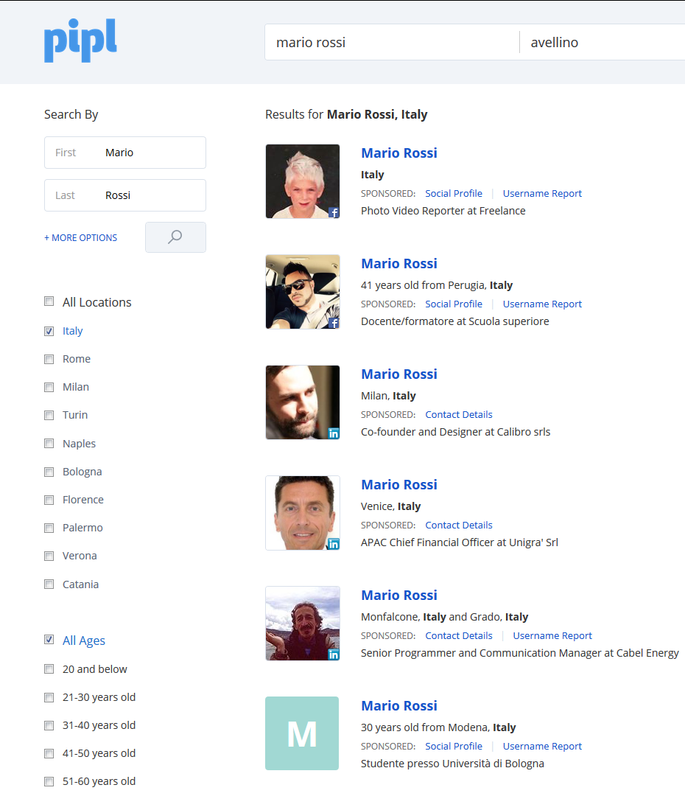
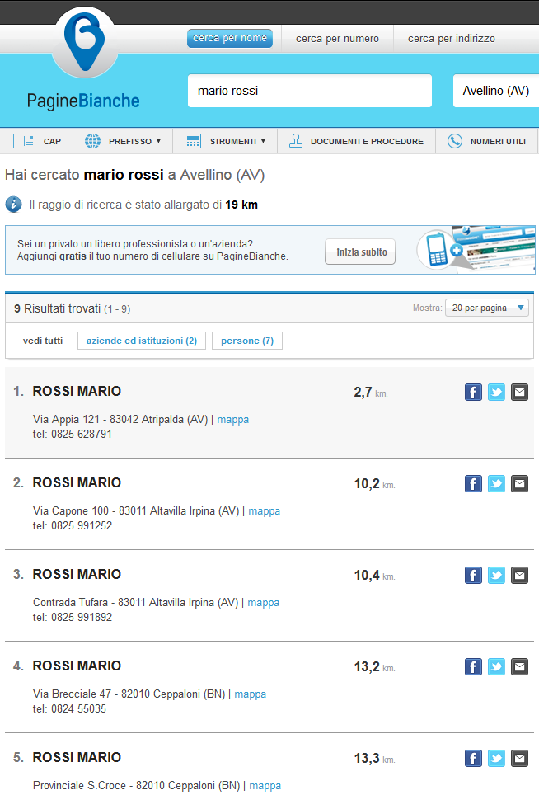
“Information Gathering: internet ci è amico?”
Privacy e IT Security: "come origliano dietro la porta"
Passive Discovery (sulla persona) → Es. google, whois, pipl.com, facebook, pagine bianche, Dive3000,
Active Discovery (sulla persona) → Es. social engeenering; scamming, phising: spear phishing, whaling, ...
Notes:
Qui l'argomento inizia a diventare un po' più sottile. Perché parlare di sicurezza se il tema è la privacy?
La risposta è perché alcune in-sicurezze mettono a repentaglio la privacy nostra e altrui. È bene quindi conoscere cosa accade.
Inoltre oggi giorno la minaccia più forte risulta essere attacchi a persone, individui, rispetto a istituzioni e multinazionali.
purtroppo non esiste un unico luogo su internet in cui sono presenti i nostri dati, li troviamo frammentati: se vogliamo sapere la nostra occupazione andiamo su linkedin, se vogliamo conoscere i dati di residenza andiamo su pagine bianche, se vogliamo individuare le persone attorno e sapere attimo per attimo cosa sta facendo il nostro target possiamo vedere su facebook figuriamoci poi se ha un profilo molto attivo... Si è stimato che chi va a rubare nelle case sta iniziando a utilizzare anche questo strumento... Quindi non possiamo far finta di niente.
Tra le modalità di raccolta informazioni abbiamo un Discovery attivo e un discovery passivo.
*Dive3000 per i numeri di cellulare
La cosa grave è che parliamo di informazioni accessibili a tutti, alla portata di tutti: non necessitate di conoscenze esoteriche per carpire questo tipo di informazioni, basta un po' di furbizia.
In modo gratuito, con strumenti legali e non rilevabili dal “bersaglio”, riusciamo ad avere una base di informazioni non indifferente, associando spesso quelle che risultano “persone digitali” con le “persone reali”.
Whaling: ottenere credenziali di figure di spicco come manager aziendali
Spear phishing: cercare informazioni per incrementare le possibilità di successo
Scamming: fare truffe, sempio truffa alla nigeriana o truffe sentimentali.

Slide 9
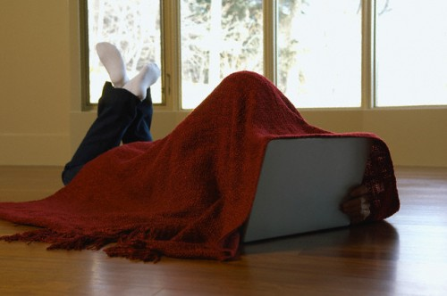
information disclosure
Privacy e IT Security: "come origliano dietro la porta"
Suggerimenti minimi
* Filmografia consigliata: Snowden (film) del 2016
La "non curanza" di lasciare "alla luce del sole" informazioni che potrebbero essere utilizzate per un attacco.
I dati su internet restano per sempre, inserite solo il minimo indispensabile (*)
Attenzione alla connessione a internet
Attenzione a chi vi guarda mentre inserite dati (*)
Attenzione a quale computer adoperate mentre inserite i vostri dati
(vedi: Keylogger)
Notes:
Letterarmente “rivelazione dell'informazione”, è quando per sbadataggine o inconsapevolezza, lasciamo informazioni pubbliche accessibili a tutti o comunque facilmente accessibili.
Quell'uomo sotto la coperta sta digitando la propria password... troppo paranoico? La stessa scena è visibile sul film consigliato di Snowden al minuto 37:35.

Slide 10
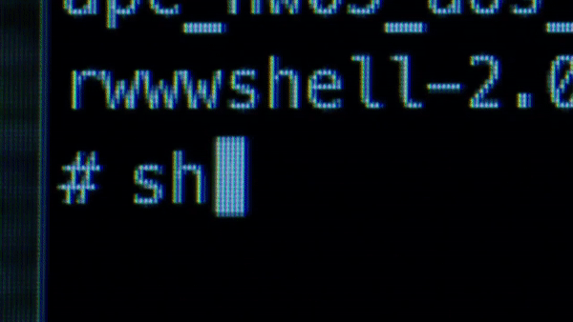
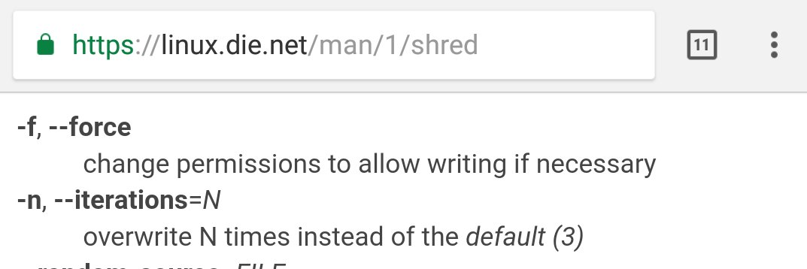
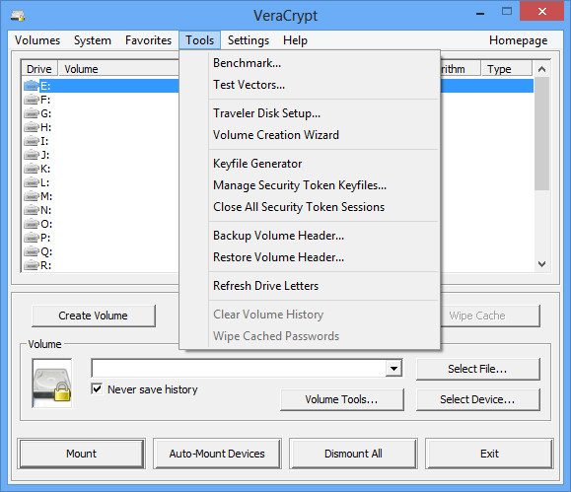
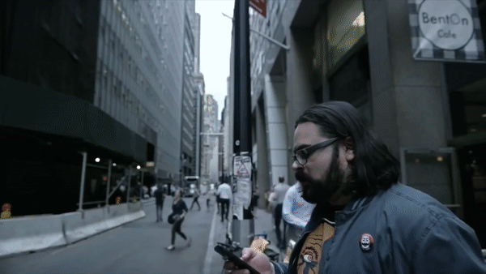
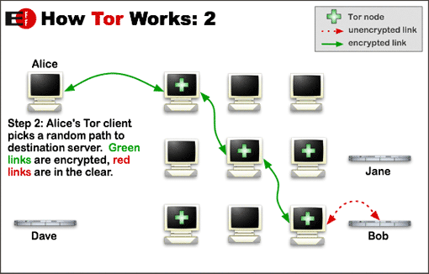

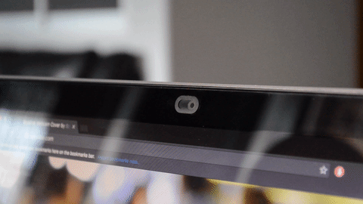
Accorgimenti, contromisure e attenzioni
Privacy e IT Security: "come origliano dietro la porta"
1) Shredder:
eliminate con sicurezza
2) Rendi “sicura” la tua navigazione: usa TOR
3) Scegli un browser fidato: es. Tor browser, SRWare Icon che non invia dati a Google. Usando preferibilmente componenti aggiuntivi come Ghostery, DoNotTrack, HTTPSEverywhere
4) Usa motori di ricerca più discreti:es. DuckDuckGo, vedi problema PRISM
5) Proteggi le tue e-mail: PGP/GPG o SecureGMail
se non vuoi abbandonare Gmail. Dove possibile usa e-mail temporanee
6) Messaggistica affidabile: perché What'sapp? “Wickr Me”, telegram, signal con crittografia end-to-end e open source. Gryphn, oppure Cryptocat come componente aggiuntivo firefox
7) Limita l'uso di social network, usa profili alternativi rispetto quelli ufficiali, attenzione quindi alla tua visibilità in rete
8) Pulisci i files da metadati prima di condividerli in rete: Doc Scrubber, MetaStripperB
9) Blinda i tuoi dati, siano essi su hard disk o su Cloud
(TrueCrypt → VeraCrypt , BoxCryptor per dropbox)
10) Cryptovalute: “la moneta non centralizzata”
11) Voi la coprite la vostra webcam? Rami Malek è diventato paranoico
dopo aver girato come protagonista della serie Mr. Robot: dopo aver capito quanto sono fragili le nostre informazioni... (la serie televisiva fa riferimento ad attacchi realmente fattibili, sintassi corrette e il protagonista e tutti gli attori hanno dovuto seguire seminari e corsi sull'hacking su richiesta del regista).
Notes:
Qualche accorgimento?
Non sto qui a dirvi usate password più sicure e non aprite messaggi dagli sconosciuti, ma quasi. Spero che alcuni precetti *minimi* siano già prassi.
Iniziamo con
Webcam → c'è una celebre immagine dove Mark Zuckerberg copre la webcam con del nastro adesivo. Spyslide ce su ebay lo trovate a 1€ come “webcam cover”

Slide 11

esempio pratico di Sniffing di una rete e relative contromisure/accorgimenti
Privacy e IT Security: "come origliano dietro la porta"
...
Notes:
Finalmente dopo un po' di miscellanea generica sul cosa accade attorno a noi, abbiamo forse lo sprono in più per affrontare la sessione tecnica.

Slide 12
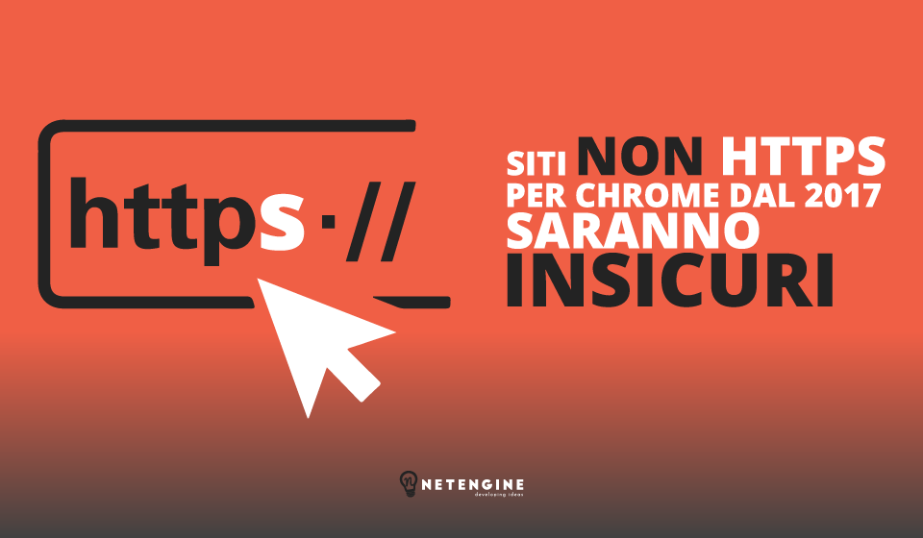
esempio pratico di Sniffing di una rete e relative contromisure/accorgimenti
Privacy e IT Security: "come origliano dietro la porta"
Notes:
La soluzione è adoperare protocolli sicuri: HTTPS, FTPS, SSH, …
Tutto questo è sufficente? Assolutamente no! Vi lascio un richiamo a SSLTrip per i più curiosi, per capire come l'ennesima misura di sicurezza viene sempre messa in discussione.

Slide 13

Conclusione?
Privacy e IT Security: "come origliano dietro la porta"
PASSO LA PALLA A VOI
Notes:
Passo adesso la palla a voi, brevemente raccontate un episodio vero o finto in cui la privacy è stata messa a rischio da attacchi o inattenzioni o mancate precauzioni.

Slide 14

Ingegneria Sociale
Privacy e IT Security: "come origliano dietro la porta"
* dal libro “L'arte dell'inganno” - Kevin David Mitnick
        INGEGNERIA SOCIALE
Ci sarà sempre qualcuno che in qualche modo cercherà di ottenere un abuso di fiducia*.
Quando una persona viene ingannata, manipolata o suggestionata in modo da rivelare informazioni crruciali o compiere azioni che creino una falla nella sicurezza per far passare l'assalitore, nessuna tecnologia al mondo potrà proteggerlo.*
Da oggi un po' più paranoici, non fa male :-)
« I paranoici attribuiscono un’importanza enorme ai particolari più insignificanti del comportamento altrui, quelli che generalmente sfuggono alle persone normali » | Sigmund Freud
« Sono una specie di paranoico al contrario. Sospetto che la gente complotti per farmi felice » | Seymour Glass
« La paranoia è solo un calcolo più attivo delle probabilità. » | Richard Krause
« La tua mente lavora meglio quando sei in uno stato paranoide. Esplora ogni via e ogni possibilità della tua situazione e lo fa ad alta velocità e con totale chiarezza. » | Banksy
« Chissà quelli che non soffrono di ansie e paranoie, che cosa fanno nella vita? » | Anonimo
Notes:
Siamo alla fine del talk ed è mia premura parlare di qualcosa che apparentemente può sembrare off topic, ma non credo lo sia così come pensiamo...
Spesso la nostra privacy viene lesa perché riusciamo a far avvicinare qualcuno alle nostre informazioni.
È importante aumentare il livello di consapevolezza della sicurezza, non solo informaticamente parlando.

Slide 15
Privacy e IT Security: "come origliano dietro la porta"
...
Fine?!
Grazie! :-)
Notes:
Fine.
Grazie per l'ascolto :-)

